Slide 1

Thứ Sáu ngày 21 tháng 2 năm 2025
Tiếng Việt

Slide 2







Slide 3



Slide 4



Cách chơi: Trong thời gian 1 phút đại diện các tổ viết lên bảng tên một món ăn được làm từ gạo.
- Sau 1 phút đội nào viết được nhiều từ có tên một món ăn được làm từ gạo đúng (món ăn không bị trùng lặp), đội đó chiến thắng

Slide 5
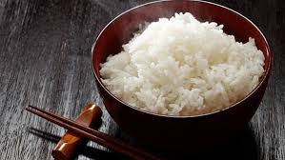
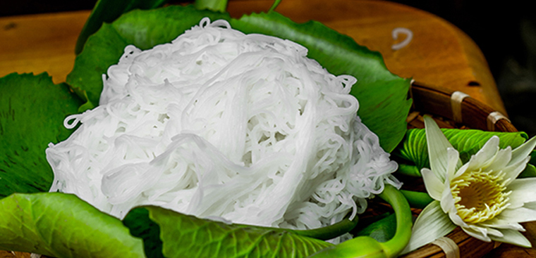
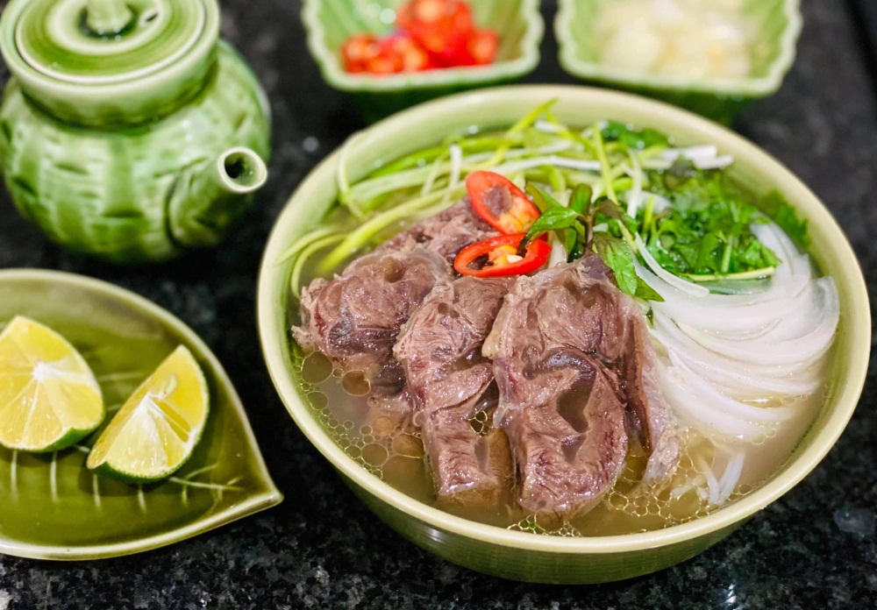

Slide 6
Thứ Sáu ngày 21 tháng 2 năm 2025
Tiếng Việt
ĐỌC: HƯƠNG CỐM MÙA THU

Slide 7
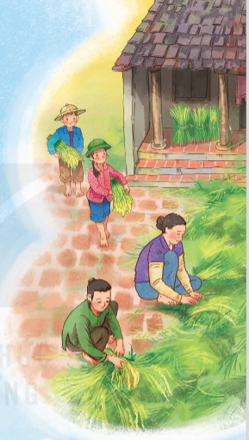
Thứ Sáu ngày 21 tháng 2 năm 2025
Tiếng Việt
ĐỌC: HƯƠNG CỐM MÙA THU
Tháng Chín heo may về phố
Dắt theo hương cốm vào thu
Sớm nay xôn xao ô cửa
Gió thơm vừa ghé – ô kìa!
Em thấy màu vàng của nắng
Em thấy màu xanh của trời
Em thấy màu nâu của đất
Ủ trong hạt cốm xanh ngời!
Gió kể: Ngày xưa hạt thóc
Trời đem gieo tặng nhà nông
Sớm khuya mồ hôi đổ xuống
Đợi mùa cây lúa trĩu bông!
Hạt lúa tròn căng hơi sữa
Thảo thơm dâng tặng cho đời
Tay mẹ, tay bà sàng sảy
Cốm mang hồn đất, hồn người.
Tháng Chín bước chân ra phố
Tay lùa từng ngón gió thơm
Hồ Gươm chớp đôi mắt biếc
Nhắc mùa hương cốm vừa lên!
(Bảo Ngọc)

Slide 8


Thứ Sáu ngày 21 tháng 2 năm 2025
Tiếng Việt
ĐỌC: HƯƠNG CỐM MÙA THU
Luyện đọc từ khó
nhà nông
sàng sảy
đổ xuống
tay lùa
trĩu bông

Slide 9
Thứ Sáu ngày 21 tháng 2 năm 2025
Tiếng Việt
ĐỌC: HƯƠNG CỐM MÙA THU
mùa thu:
thời gian từ tháng 7 đến tháng 9 của năm
heo may:
gió đặc trưng của mùa thu, hơi se lạnh, nhẹ nhàng và khô ráo, thổi từ hướng Đông Bắc về Việt Nam.

Slide 10
Thứ Sáu ngày 21 tháng 2 năm 2025
Tiếng Việt
ĐỌC: HƯƠNG CỐM MÙA THU
Luyện đọc nối tiếp trong nhóm

Slide 11
Thứ Sáu ngày 21 tháng 2 năm 2025
Tiếng Việt
ĐỌC: HƯƠNG CỐM MÙA THU
1. Đọc đúng.
2. Đọc to, rõ.
3. Ngắt, nghỉ đúng chỗ.

Slide 12
Thứ Sáu ngày 21 tháng 2 năm 2025
Tiếng Việt
ĐỌC: HƯƠNG CỐM MÙA THU
Tìm hiểu bài:
1. Tìm trong khổ thơ thứ nhất những chi tiết nói về khung cảnh thiên nhiên và cảm xúc của con người khi mùa cốm đến.
Thời gian: tháng chín, mùa thu
Khung cảnh thiên nhiên
Không gian: ở phố trong tiết thu có gió heo may
Cảm xúc của con người
Xôn xao, ngỡ ngàng khi mùa cốm đến

Slide 13

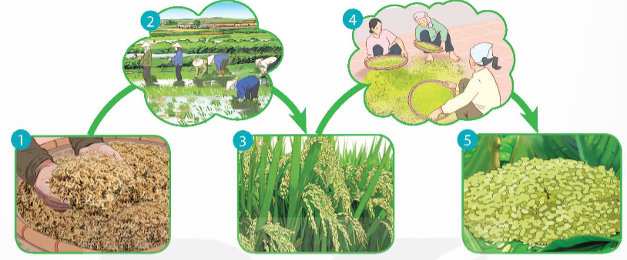
Thứ Sáu ngày 21 tháng 2 năm 2025
Tiếng Việt
ĐỌC: HƯƠNG CỐM MÙA THU
2. Dựa vào sơ đồ dưới đây, kể lại hành trình làm ra hạt cốm theo lời của gió.

Slide 14
Thứ Sáu ngày 21 tháng 2 năm 2025
Tiếng Việt
ĐỌC: HƯƠNG CỐM MÙA THU
Tìm hiểu bài:
3. Cách tả màu sắc của hạt cốm cho thấy bạn nhỏ cảm nhận thế nào về món quà kì diệu của mùa thu?
Màu vàng của nắng
Màu xanh của trời
Màu nâu của đất
Hạt cốm xanh ngời

Slide 15
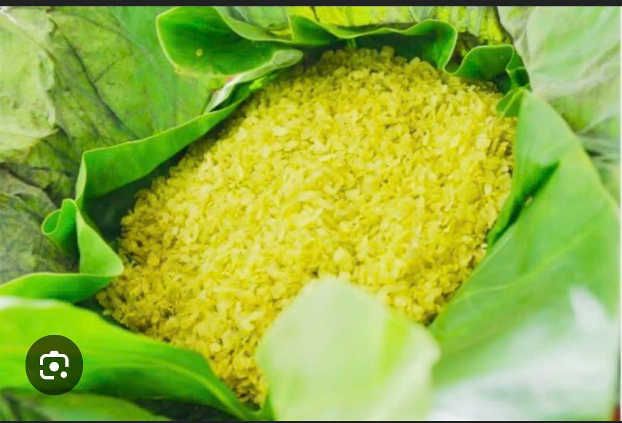
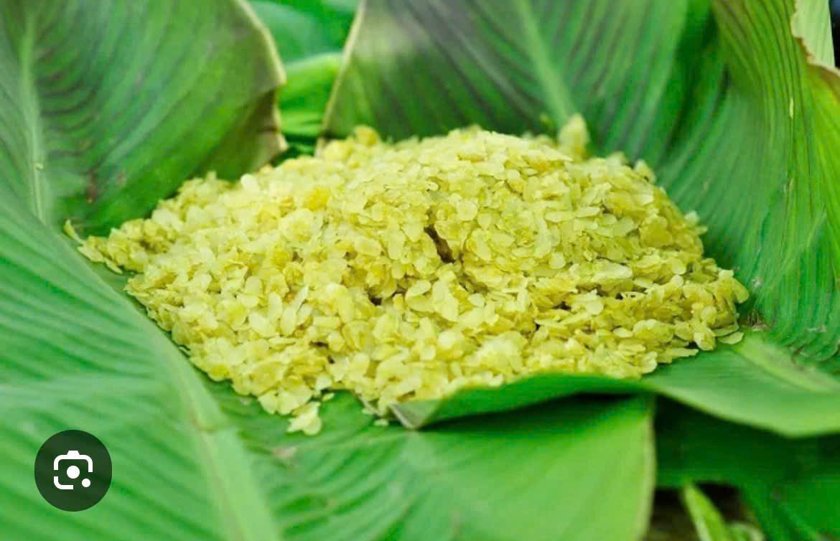
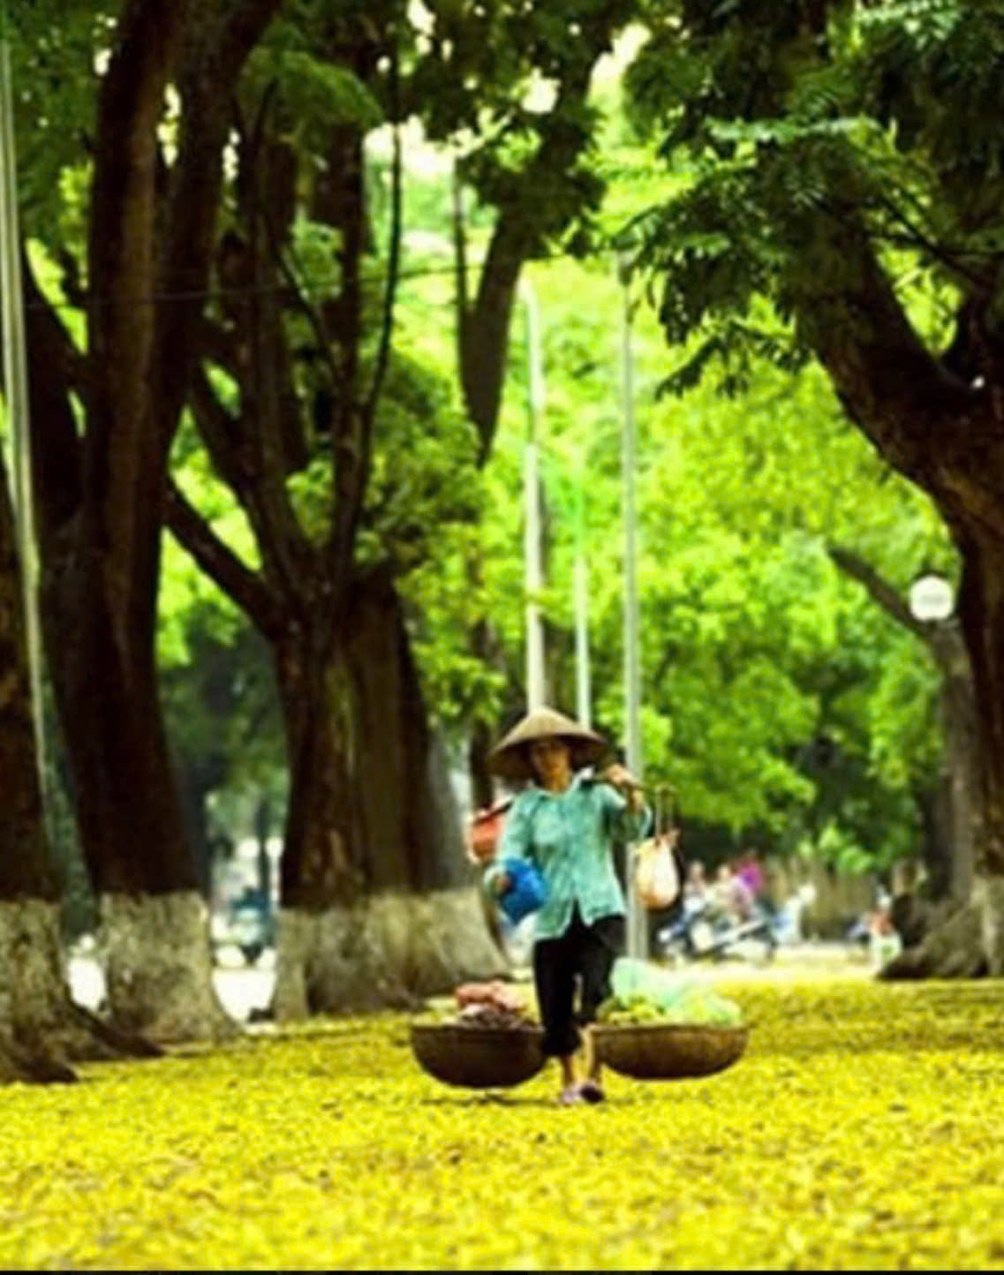
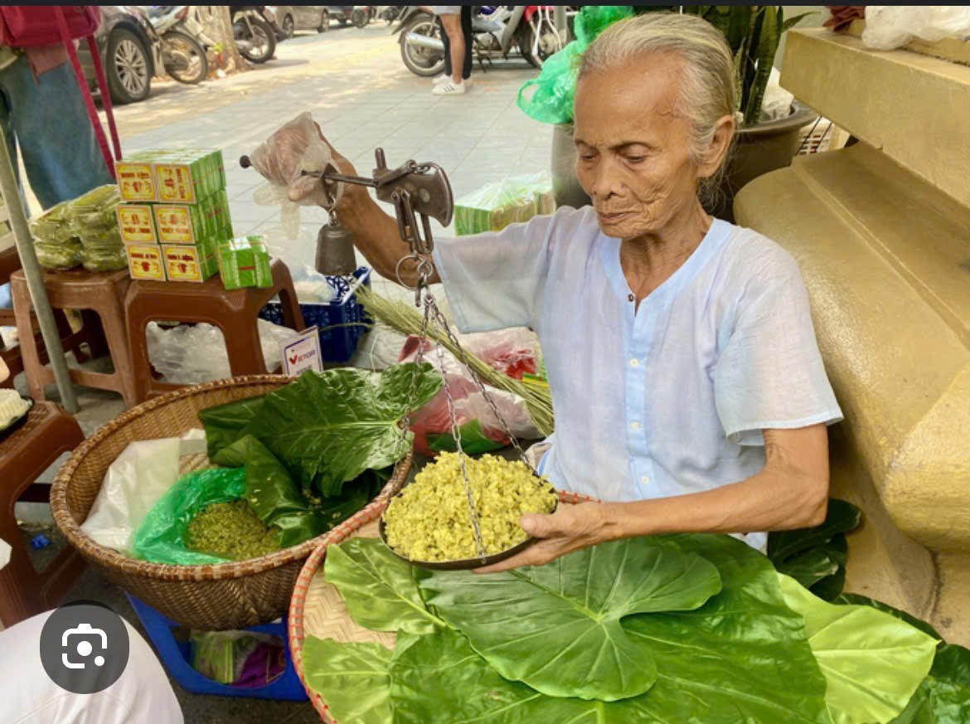

Slide 16
Thứ Sáu ngày 21 tháng 2 năm 2025
Tiếng Việt
ĐỌC: HƯƠNG CỐM MÙA THU
Tìm hiểu bài:
4. Chi tiết nào cho thấy cốm là thức quà đặc trưng của Hà Nội?
Hồ Gươm chớp đôi mắt biếc

Slide 17
Thứ Sáu ngày 21 tháng 2 năm 2025
Tiếng Việt
ĐỌC: HƯƠNG CỐM MÙA THU
Tìm hiểu bài:
5. Em cảm nhận được điều gì về tình cảm của tác giả đối với hương cốm trong mùa thu Hà Nội?
Tác giả yêu hương cốm mùa thu Hà Nội, thể hiện sự mừng vui, ngỡ ngàng khi nhận ra mùa cốm đã về. Tác giả biết ơn đối với trời đất, thiên nhiên và những người vất vả làm ra hạt cốm. Tự hào vùng đất quê hương với món quà thơm dẻo, ngon ngọt, đặc trưng này.

Slide 18
Thứ Sáu ngày 21 tháng 2 năm 2025
Tiếng Việt
ĐỌC: HƯƠNG CỐM MÙA THU
Nội dung:
Cốm là một thức quà đặc trưng của mùa thu Hà Nội. Cốm được làm từ những tinh tuý của đất trời và bàn tay khéo léo của người làm cốm.

Slide 19
Thứ Sáu ngày 21 tháng 2 năm 2025
Tiếng Việt
ĐỌC: HƯƠNG CỐM MÙA THU
Tháng Chín heo may về phố
Dắt theo hương cốm vào thu
Sớm nay xôn xao ô cửa
Gió thơm vừa ghé – ô kìa!
Em thấy màu vàng của nắng
Em thấy màu xanh của trời
Em thấy màu nâu của đất
Ủ trong hạt cốm xanh ngời!
Gió kể: Ngày xưa hạt thóc
Trời đem gieo tặng nhà nông
Sớm khuya mồ hôi đổ xuống
Đợi mùa cây lúa trĩu bông!
Hạt lúa tròn căng hơi sữa
Thảo thơm dâng tặng cho đời
Tay me, tay bà sàng sảy
Cốm mang hồn đất, hồn người.
Tháng Chín bước chân ra phố
Tay lùa từng ngón gió thơm
Hồ Gươm chớp đôi mắt biếc
Nhắc mùa hương cốm vừa lên!
(Bảo Ngọc)

Slide 20
Thứ Sáu ngày 21 tháng 2 năm 2025
Tiếng Việt
ĐỌC: HƯƠNG CỐM MÙA THU

Slide 21


